Slide 1
أساسيات البيانات
مقياس: نظــــام المعلـومات التسويـــــقية
مستوى سنة ثالثة تسويق
محاضرة رقم 02:
عناصر المحاضرة:
مفهوم البيانات، مصادر ، وطرق الحصول على البيانات
قاعدة البيانات (تعريف، فوائد، مكونات)
معالجة البيانات
خطوات معالجة البيانات
طرق معالجة البيانات/ شروط المعالجة
الفرق بين البيانات والمعلومات

Slide 2
مقدمـــــــة
محاضرة رقم 02:
لقد أصبح من الضروري على المؤسسات الاقتصادية، مواجهة تحديات كثيرة لكي تتمكن من الاستمرار في نشاطها، ومن أهم هذه التحديات والتغيرات : المنافسة، التطور التكنولوجي، تغير أذواق المستهلكين، ظهور منتجات جديدة، العولمة...الخ ويلعب نظام المعلومات دورا هاما في استمرارية نشاط المؤسسة، وتحسين أدائها، وذلك لما يوفره من بيانات ومعلومات دقيقة وكافية عن البيئة الداخلية والخارجية لها، مما يمكن المؤسسة من مواجهة التغيرات والتكيف معها والقيام بعملية اتخاذ القرار.
فما معنى البيانات؟ وما الفرق بينها وبين المعلومات؟

Slide 3
مفهوم البيانات
محاضرة رقم 02:
تشير إلى مجموعة حقائق غير منتظمة قد تكون في شكل أرقام أو كلمات أو رموز لا علاقة ببعضها البعض أي ليس لديها معنى حقيقي ولا تؤثر في سلوك من يستقبلها، فالبيانات بصورتها الخام لا تعطي دلالة، .....فيتم تشغيلها بغرض تحويلها إلى معلومات مفيدة لعملية اتخاذ القرار.
مثال: بيانات الموظفين (الأسماء، الأرقام، الوظيفة، الصورة...الخ)
واستنادا لهذا التعريف، فالبيانات يمكن أن تكون:
حقائق: تعبر عن أحداث حالية مشاهدة أو تاريخية موثقة مثل: سجلات الموظفين...الخ
تقديرات: يمكن التوصل اليها باستخدام الأساليب الإحصائية.
توقعات: تعتمد على أسلوب التنبؤ.

Slide 4
مصادر الحصول على البيانات
محاضرة رقم 02:
مصادر خارجية
مصادر داخلية
يتم الحصول عليها من خارج المؤسسة: البيانات الخاصة بالموردين، زبائن، بنوك، الحكومة، منافسين...الخ
يتم الحصول عليها من الإدارات والأقسام المختلفة داخل المؤسسة، ومن العاملين فيها، ويتم عرضها على شكل تقارير، ملاحضات، ناتجة عن المناقشات مسجلة كـ: فواتير، أوامر الشراء، أرقام مبيعات...الخ

Slide 5
هنـــــــــــاك مصــــــادر أخرى نذكرهــــــــا:
محاضرة رقم 02:
تعتمد أساسا على البيانات من الوثائق/ ندوات ملتقيات...الخ
المصادر الوثائقية/ والشفهية
مصادر التي لها علاقة مباشرة بموضوع الدراسة عن طريق الباحث أو من ينوب عنه
المصادر الأولية (المباشرة)
وهي التي تحتوي على معلومات منقولة عن مصادر أولية، بشكل مباشر أو غير مباشر. فيعتمد الباحث على بيانات لم يساهم في جمعها وتويبها وتصنيفها، مثل السجلات، دوريات، كتب، تقارير حكومية وغير حكومية..الخ
المصادر الثانوية

Slide 6
طرق الحصــــــــول على البيانــــــــات
محاضرة رقم 02:
توجد العديد من الطرق للحصول على البيانات، حيث يقوم محلل نظام المعلومات باختيار الطريقة المناسبة حسب عدة اعتبارات ( نوع البيانات التي يسعى للحصول عليها، الوقت المتاح، الميزانية المتاحة، حجم البيانات المطلوب الحصول عليها)، ويمكن توضيح أهم الطرق كما يلي:
الملاحظة
مزايا:
تستخدم في مجالات واسعة خاصة ما يتعلق بالسلوك الإنساني.
لا تتطلب عددا كبيرا من المبحوثين، يتم ملاحظة السلوك حين وقوعه.
عيوب:
محدودة المكان والزمان الذي تجري فيه الأحداث وهو ما قد يستغرق وقتا طويلا.
قد يكون سلوك الملاحظ مصطنعا و ليس حقيقيا.
هي طريقة منهجية لدراسة حالة أو ظاهرة معينة وذلك من خلال مراقبتها بهدف تفسريها واكتشاف أسبابها والبحث عن حلول هها. ويمكن ذكر بعض مزايا وعيوب الملاحظة فيما يلي:

Slide 7
طرق الحصــــــــول على البيانــــــــات
محاضرة رقم 02:
المقابلة الشخصية:هو أسلوب يعتمد كليا على التفاعل اللفظي بين الأفراد، حيث يبدأ الباحث باستثارة رأي المبحوثين والتعرف على معتقداتهم وذلك للحصول على البيانات التي يحتاجها حول موضوع معين
عيوب:
مزايا:
فإن المقابل يعتمد الى حد كبير على رغبة المستجوب في التعاون وإعطاء معلومات دقيقة وموثوقة،
يصعب مقابلة عدد كبير نسبيا من الأفراد لأن مقابلة الفرد الواحد تستغرق وقتا طويلا نسبيا،
تتطلب من الباحث الذي يقوم بالمقابلة أن يكون مدربا تدريبا جيدا ويتصف بخصائص معينة كالذكاء الدقة..
صعوبة التقدير الكمي للإجابات وخاصة فيما يتعلق بالمقابلة المفتوحة.
يمكن استخدامها في الحالات التي يصعب فيها استخدام الاستبيان،
إمكانية الحصول على إجابات معظم من تتم مقابلتهم،
توفر مؤشرات غير لفظية تعزز الإجابات،
المرونة وقابلية الشرح وتوضيح الأسئلة في حالة عدم فهمها من طرف المستجوبين،
مراقبة السلوك وردود أفعال المستجوبين والتأكد من حقيقة الإجابات المقدمة،
التحكم في البيئة المحيطة بالمقابلة من حيث الهدوء والسرية ...،

Slide 8
طرق الحصــــــــول على البيانــــــــات
محاضرة رقم 02:
-الاستبيان: هو جموعه من الأسئلة المكتوبة في استمارة يتم الإجابة عنها من طرف المستجوب، وهو نوعان مغلق أو مفتوح، يتم بجمع بيانات تتعلق بأحوال الأفراد وميولهم واتجاهاتهم ورغباتهم...الخ
-الاستبيان: هو جموعه من الأسئلة المكتوبة في استمارة يتم الإجابة عنها من طرف المستجوب، وهو نوعان مغلق أو مفتوح، يتم بجمع بيانات تتعلق بأحوال الأفراد وميولهم واتجاهاتهم ورغباتهم...الخ
مزايا:
عيوب:
مزايا:
تحتاج إلى جهد وعناية في إعدادها وصياغة العبارات والأسئلة التي يحتويها الاستبيان،
احتمال سوء فهم بعض الأسئلة،
تعطي فرصة للمستقصي منه بمناقشة الأسئلة مع غيره مما يجعله عرضة للتأثر بآرائهم،
احتمال قيام أفراد آخرين غيره بالإجابة على الاستبيانات
يمكن من جمع معلومات من عدد كبير من الأفراد بأقل وقت و أقل جهد،
تصلح في البحوث التي تتطلب الحصول على بيانات سرية،
يمكن من خلالها جمع البيانات من المستقصي منهم بطريقة فردية أو جماعية،
يمكن من جمع معلومات من عدد كبير من الأفراد بأقل وقت و أقل جهد،
تصلح في البحوث التي تتطلب الحصول على بيانات سرية،
يمكن من خلالها جمع البيانات من المستقصي منهم بطريقة فردية أو جماعية،

Slide 9
طرق الحصــــــــول على البيانــــــــات
محاضرة رقم 02:
البحث وفحص السجلات
يتم ذلك من خلال متابعة الملفات والتقارير، الهيكل التنظيمي، سجلات القرارات الهامة والشكاوي، المشاكل والصعوبات التي سجلت حين إعداد وتنفيذ الخطط، المراسلات الرسمية...إخ

Slide 10
طرق الحصــــــــول على البيانــــــــات
محاضرة رقم 02:
المصادر والمراجع
تعتبر من أهم طرق عرض البيانات، حيث تعتمد على عرض الدراسات التي تم إجراؤها على مر السنوات للاستفادة خلال البحث.

Slide 11
طرق الحصــــــــول على البيانــــــــات
محاضرة رقم 02:
التجربة:
وهي تقنية مباشرة عادة ما تستعمل لدى بعض الأفراد في إطار تجربة تتم بصفة موجهة، والتجربة ليست منتشرة كثريا في العلوم الإنسانية كما هو الحال في العلوم الطبيعية، إلا أنه تستعمل عندما يهدف الباحث للقيام بتحليل علاقة بين السبب والنتيجة، وعندما تكون المفاهيم الأساسية الموجودة في الفرضية قابلة للتحول إلى متغيرات يمكن قياسها.

Slide 12
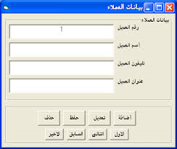
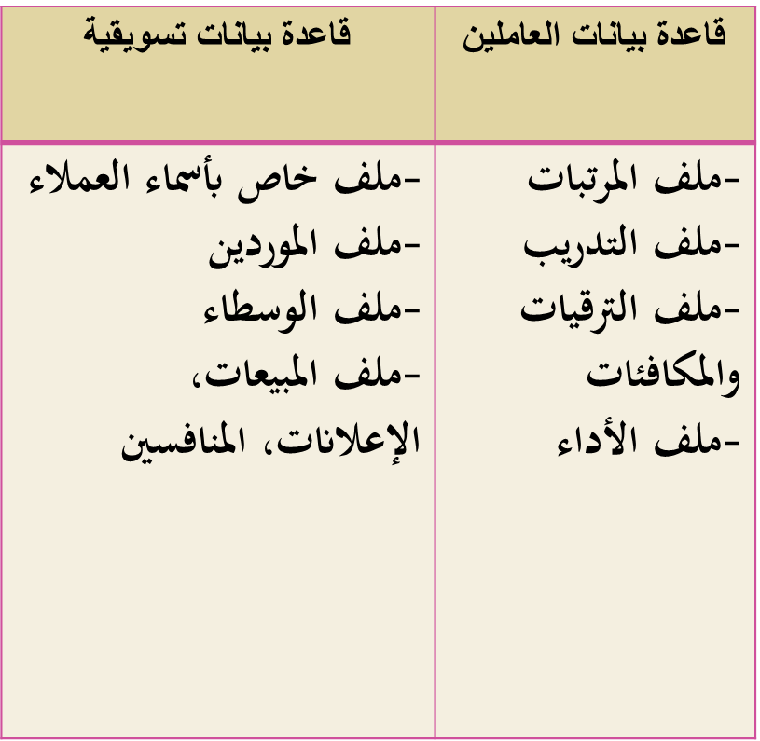
قاعدة البيانات
محاضرة رقم 02:
تتمثل في مجموعة متكاملة من الملفات التي تحوي بيانات مترابطة ومسجلة بأسلوب يخفض من تكرارها ويسهل من معالجتها.

Slide 13
مشاركة البيانات بين المستخدمين،
منع الدخول لغير المخولين،
عمل نسخ احتياطية من البيانات
إمكانية عمل علاقات بين البيانات،
إمكانية وضع قيود محددة على البيانات،
إمكانية تحديث وتعديل البيانات،
إمكانية إظهار واجهات مختلفة للتواصل مع عدة مستخدمين كل حسب عمله،
فرض قيود التكامل المرجعي للبيانات،
تنظيم وترتيب البيانات داخل الجداول بطرق سلسلة وتعدد طرق إدخال البيانات،
معاجلة البيانات وتطبيق العمليات المطلوبة عليها مثل العمليات الحسابية وغيرها،
عرض البيانات بعدة طرق للاستفادة منها وتسهيل فهمها مثل عرضها على شكل تقارير أو نماذج.
عدم تكرار البيانات وإمكانية تخزين كميات كبيرة من البيانات،
التوفير في المصاريف الإدارية، نتيجة لإيجابيات السابقة الذكر،
تسهيل الأعمال التسويقية للمنظمة من بيانات العملاء، المنافسين، المبيعات، المنتجات والربط بينهم.
فوائد قواعد البيانات
محاضرة رقم 02:

Slide 14
المكـــونات الأســــــاسية لقـــــــواعد البيـــــانات تتكون قاعدة البيانات من عدة مكونات، وسنركز على المكونات الأساسية التي تشترك فيها كل أنواع قواعد البيانات، ويمكن توضيحها :
محاضرة رقم 02:
السجل: عبارة عن سطر واحد في الجدول ويحتوي على مقاطع من مجموعة من الحقول، و السجل يضم بيانات كينونة واحدة فقط
الحقل: هو عبارة عن بيانات موحدة من نفس النوع لعناصر محددة داخل السجل ويتم تحديده من حيث النوع والحجم أو أي معايير أخرى من طرف مصمم قواعد البيانات
الجداول
هي عنصر أساسي في قاعدة البيانات، وكل منها عبارة عن مجموعة من السجلات والحقول، ويحتوي على بيانات متجانسة

Slide 15
المكـــونات الأســــــاسية لقـــــــواعد البيـــــانات تتكون قاعدة البيانات من عدة مكونات، وسنركز على المكونات الأساسية التي تشترك فيها كل أنواع قواعد البيانات، ويمكن توضيحها :
محاضرة رقم 02:
عبارة عن استفسار أو سؤال يطرح على قاعدة البيانات بصيغة شرط أو معيار معني لايجاد البيانات المطلوبة وتحقيق المعيار أو الشرط، والاستعلام يجري على جدول أو أكثر في قاعدة البيانات.
الاستعلامات
تستخدم كواجهة تطبيق سهلة ومريحة للعمليات :الاضافة، الحذف، التعديل، البحث، وعرض البيانات، التي تتم بين المستخدم وقاعدة البيانات
النماذج
تعتبر التقارير المرحلة النهائية، فهي تعتبر طريقة عرض فقط مشاهدة البيانات بطريقة واضحة ومناسبة للمستخدم، وتعتبر نتيجة مراحل العمل السابقة، وتعد أهم مكونات قاعدة البيانات، وتشبه النموذج إلى درجة كبيرة، وتختلف عن الاستعلام بأن البيانات المسترجعة تعرض على شكل ورقة مطبوعة ويمكن التحكم بتنسيقها ونوع الخط واللون والإطار...، والهدف منها هو تسهيل الطالع على المعلومات و توفريها بين يدي من يحتاجها
التقارير

Slide 16
معالجة البيانات
محاضرة رقم 02:
يرى الكثير من الباحثين أن البيانات هي الحقائق أو المادة الخام التي يتم ترتيبها وتنظيمها للحصول على شكل أكثر فائدة وتسمى بالمعلومات. وتعرف عملية تحويل البيانات إلى معلومات باسم معالجة البيانات يتم من خلالها تحويل البيانات لمعلومات تفيد في اتخاذ القرارات.
شكل : نظام معالجة البيانات
المعلومات
المعالجة
البيانات
المستفيدون
مصدر البيانات

Slide 17
خطوات معالجة البيانات عادة ما يتم معالجة البيانات بالاعتماد على الخطوات الأساسية التالية:
محاضرة رقم 02:
فرز البيانات
تصنيف البيانات
مراجعة البيانات
الحصول على البيانات وتسجيلها
التوزيع والاتصال
تلخيص البيانات
العمليات الحسابية والمنطقية
التخزين
الاسترجاع

Slide 18
خطوات معالجة البيانات
محاضرة رقم 02:
الحصول على البيانات وتسجيلها: تأتي البيانات إما من مصادر داخلية كالسجلات والفواتير، أو قد تأتي من مصادر خارجية كأسعار المنافسين...وبعد الحصول على البيانات تبدأ عملية التسجيل على نقل البيانات في سجل خاص بها ويتم ذلك أما يدويا أو باستخدام الآلات.
مراجعة البيانات: تهدف عملية مراجعة البيانات إلى التأكد من مطابقة البيانات التي تم تسجيلها مع الموجودة في المستندات الأصلية.
تصنيف البيانات: أي وضع البيانات على شكل مجموعات متجانسة استنادا بالمعايير كأن يتم تصنيف المستهلكين وفق الجنس(ذكور، إناث)، أو تصنيف العمال وفق مستواهم التعليمي(ابتدائي، متوسط، ثانوي، عالي).
فرز البيانات: يقصد بها ترتيبها بطريقة معينة تتفق مع الكيفية التي تستخدم بها تلك البيانات، فقد يتم مثلا ترتيب أسماء العملاء حسب الحروف الأبجدية.
تلخيص البيانات: تهدف هذه العملية لدمج مجموعة من العناصر لعرضها في المستويات العليا للمؤسسة، كتقليص حجم الميزانيات.
العمليات الحسابية والمنطقية: تكون بين البسيطة والمعقدة كعمليات الجمع والطرح والمعادلات الرياضية المعقدة لحساب أجر العمال مثلا.
التخزين: أي الاحتفاظ بالبيانات لحين الحاجة لها ويكون ذلك اما بأسلوب مباشر بواسطة الورقة الأصلية أو على مصغرات فيلمية أو على شرائط أو أقراص ممغنطة.... الخ، وتؤثر الوسيلة المستخدمة في حفظ البيانات على طريقة استرجاعها.
الاسترجاع: يقصد بها البحث عن بيانات المحتاج لها واستعادتها.
التوزيع والاتصال: أي تقديم المعلومات لمن يحتاجها، بهدف إيصالها لمستخدميها في الوقت وبالشكل وفي المكان المناسب.

Slide 19
طرق معالجة البيانات إن طرق وأساليب معالجة البيانات تخضع للتطوير المستمر تبعا للتطورات الفنية ومدى استخدامها في المنظمات إلا أنه يمكن التمييز بين طريقتين لمعالجة البيانات
محاضرة رقم 02:
المعالجة الالكترونية للبيانات
يقصد بها استخدام الحواسيب الالكترونية في معالجة البيانات وقد أصبح ذلك ضروريا مع التطور الهائل في علم الحاسوب، نظرا لقدرته على تأدية المعالجة بكفاءة عالية لما يتميز من خصائص أهمها:
المعالجة اليدوية للبيانات
يقصد بها استخدام الجهد البشري كأساس لإجراء المعالجة الخاصة بالبيانات اعتمادا على الدفاتر والسجلات وبعض الأدوات البسيطة كالأقلام والآلات الحاسبة ولا تناسب إلا المنظمات الصغيرة.
الاقتصاد: فاستخدام الحاسب الآلي في هذا المجال أكثر اقتصادا مقارنة بالمعالجة اليدوية وهذا ما أظهرته نتائج الدراسات الحديثة المختصة في تحليل تكلفة معالجة البيانات.
الدقة: معالجة كميات ضخمة من البيانات بدقة عالية، أي دقيق جدا في الحسابات.
السرعة: حيث قد تصل سرعة بعض الحواسيب في معالجة البيانات إلى إجراء ملايين العمليات في الثانية الواحدة.

Slide 20
شروط معالجة البيانات يتم معالجة البيانات إما عن طريق المعالجة اليدوية أو المعالجة الآلية أي باستخدام الحواسيب، ويتم الاختيار بين الطريقتين من خلال عدة شروط نذكر أهمها كالآتي
محاضرة رقم 02:
شروط المعالجة
درجة تداخل وتعقد البيانات
حجم البيانات
الوقت
التكاليف
العمليات الحسابية

Slide 21
فالعلاقة بينهما مثل علاقة المواد الخام بالمنتج النهائي، فالمعلومات هي البيانات التي تمت معالجتها بطريقة محددة بداء يتلقي البيانات من مصادرها المختلفة تم تحليلها و تبويبها و تطبيقها حتى يتم إرسالها إلى الجهات المعنية.وينبغي الاشارة لحقيقة أساسية أنه ما يعد معلومة بالنسبة لفرد معين قد تكون بيانات خام بالنسبة لفرد آخر.وتتمثل هذه الفروقات في:
الفرق بين البيانات والمعلومات
محاضرة رقم 02:
تعتبر البيانات هي المدخلات وهي كالمادة الخام عند الحصول عليها
والمعلومات هي المخرجات، وهي كالمادة المصنعة، تمّ تصنيعها بعد الحصول على مواد الخام ومعالجتها، أي البيانات هي التي تدخل إلى النظام أولاً، ثم يتمّ معالجتها حتى تخرج على شكل معلومات مفيدة واضحة لها معنى وعلى ضوئها يتمّ اتخاذ القرارات.
تكون البيانات على هيئة أرقام وأشكال بيانيّة ورموز وأحرف وصور ونصوص.
بينما المعلومات تكون على شكل صور توضيحيّة، أو نصوص وعبارات مفهومة المعنى.
تُعتبر البيانات والمعلومات مكمّلات لبعضهما، فلولا البيانات لما تشكلت المعلومات.
فالمعلومة لا تأتي من فراغ، وإنما من بيانات تم بذل الجهد عليها لتوفيرها، ومن ثمّ يُبذل جهد آخر لمعالجتها، وتحقيق معلومة تصنع منها قرارات، وتحقق غرضاً منشوداً.
تعتمد التقارير الإدارية عند إرسالها على معلومات تمّ الحصول عليها من بيانات، فالذي يدخل في التقارير هي معلومات حقيقيّة وصحيحة وليس بيانات غير معالجة بعد.

Slide 22
مثال على البيانات والمعلومات
محاضرة رقم 02:
أحد المواطنين يريد معلومات عن حالة الطقس غداً، فدائرة الأرصاد الجوية تعتمد على بيانات مثل درجة الحرارة وحركة الرياح وسرعة الرياح، وقياس نسبة الرطوبة وحركة الغيوم، فهناك أدوات ومشاهدات توفر هذه البيانات، وبعد ذلك يتم معالجة هذه القياسات والقراءات باستخدام جهود مراقبي الأرصاد الجوية والخبراء لتحرير حالة الطقس غداً، وبهذا يحصل المواطن على معلومة من النشرة الجويّة التي تُعرض في وسائل الإعلام التي حصلت هي بدورها على المعلومات من الأرصاد الجويّة.

Slide 23
محاضرة رقم 02:
أساسيات البيانات
شكرا على حسن الاصغاء والمتابعة

